Slide 1

SÖZÜM SÖZ
Dijital Bağımlılıkla Mücadelede Farkındalık, Taahhüt ve Sürdürülebilir Alışkanlıklar
Söz ver. Takip et. Kazan. Dijital alışkanlıklarını daha bilinçli yönet.
SAMSUNG INNOVATION CAMPUS — GENERATIVE AI HACKATHON | GRUP 8

Slide 2






Proje Nedir?
SORUN
ÇÖZÜM
TEMEL FİKİR
Kontrolsüz ekran ve uygulama kullanımı; farkındalık eksikliği ve davranış değişikliğini sürdürme zorluğu.
SÖZÜM SÖZ, kullanıcının kendi hedefini belirlemesini, ilerlemesini takip etmesini ve motivasyonunu korumasını hedefleyen bir dijital iyi oluş prototipidir.
Taahhüt + takip + ödül + yapay zekâ destekli sohbet ile kullanıcıyı yargılamadan desteklemek.

Slide 3






Neden Bu Projeyi Yaptık?
Ana mesaj: Yasaklama değil, farkındalık ve sürdürülebilir davranış değişimi.
Farkındalık
Davranış Değişimi
Motivasyon
Kullanıcı kendi hedefini ve dijital alışkanlığını görünür hale getirir.
Küçük ve ölçülebilir taahhütlerle değişimi erişilebilir hale getirir.
Puan ve ödül mantığıyla devamlılığı destekler.

Slide 4

Uygulamamızın adı Sözüm Söz. Anadolu’da söz vermek kutsaldır ve herkesin sözüne sadık kalması beklenir. Biz de bu kültürel mirasımızdan yola çıkarak uygulamamıza "Sözüm Söz" adını verdik. Uygulamamız, bu değeri dijital çağa taşıyarak kullanıcının kendine bir söz vermesini ve bu sözü tutmasını temsil ediyor. Psikolojik bir etki yaratması amacıyla, uygulama ikonumuzu özenle tasarladık: Sözü tutmayı ve onaylamayı temsil eden bir tik işareti, kullanıcının kendini teknoloji bağımlılığından korumasını simgeleyen bir kalkan ve başarıyı ifade eden bir parıltı kullandık. Ayrıca, Yeşilay’ı temsil etmesi için yeşil renk tercih ettik. Bu sayede ikonumuz, kullanıcıya verdiği sözün önemini psikolojik düzeyde sürekli hatırlatıyor.
Teknoloji artık gelişen dünyanın ayrılmaz bir parçası ve günlük hayatımızın vazgeçilmezi. Bu çağda, teknoloji bağımlılığını yasaklarla veya her şeyi kısıtlayarak çözemeyiz. Kısıtlamalar sadece direnç oluşturur ve psikolojik olarak insanları her zaman ulaşamadığını elde etmeye iter. Asıl mesele, kaybettiğimiz kontrol hissimiz ve kazanmamız gereken farkındalıktır. Eğer bireylerde bu farkındalığı yaratamaz ve kişisel kontrol hissini güçlendiremezsek, sürekli yeni yasaklar bulmak ve insanları kısıtlamaya çalışmak zorunda kalırız.

Slide 5
İşte "Sözüm Söz" uygulaması, bu duruma kalıcı bir çözüm sunmak için ortaya çıktı. Uygulamamız dijital kullanımı suçlamak yerine, kullanıcıya kendi davranışını nesnel bir şekilde görme fırsatı verir. Doğru alışkanlıkları teşvik edip ödüllendirerek, kişinin farkındalık kazanmasına ve sağlıklı dijital alışkanlıklar edinip bunları kalıcı hale getirmesine yardımcı olur. Projemizde Yeşilay vb. kuruluşlar ile anlaşma yapmak ve onlar için geliştirmeyi hedefliyoruz.
Uygulamanın temel işleyiş amacı şu şekildedir: Kullanıcı, herhangi bir uygulamaya girmeden önce orada "kaç dakika kalacağına dair" kendine bir söz verir. Sözünü tuttukça puan kazanır, aştığında ise puan kaybeder. Düzenli tutulan sözler bir "başarı serisi" oluşturur ve bu seriler kazanılan puanları çeşitli bonuslarla artırır. Kullanıcılar, biriktirdikleri bu puanları kullanarak ödül kataloğundan diledikleri ürünleri alabilirler. Ayrıca, bir ay boyunca verdiği tüm sözleri eksiksiz tutan kullanıcılar, her ay düzenlenen ve büyük ödüllerin verileceği özel çekilişe katılma hakkı kazanırlar.
Proje, sağlam bir yazılım mimarisi üzerine tasarlanmış ve bu mimariye sadık kalınarak başarıyla geliştirilmiştir.

Slide 6






Bu prototipi gerçek dünyada geliştirilebilecek bir başlangıç olarak görüyoruz.
İçerik ve Uzmanlık
Pilot ve Geri Bildirim
Ödül / İş Birliği
Dijital bağımlılık farkındalığı konusunda doğrulanmış içerik ve uzman görüşü.
Hedef kullanıcılarla test, kullanım senaryoları ve geri bildirim.
Puan sisteminin sağlıklı ve anlamlı teşviklerle ilişkilendirilmesi.

Slide 7
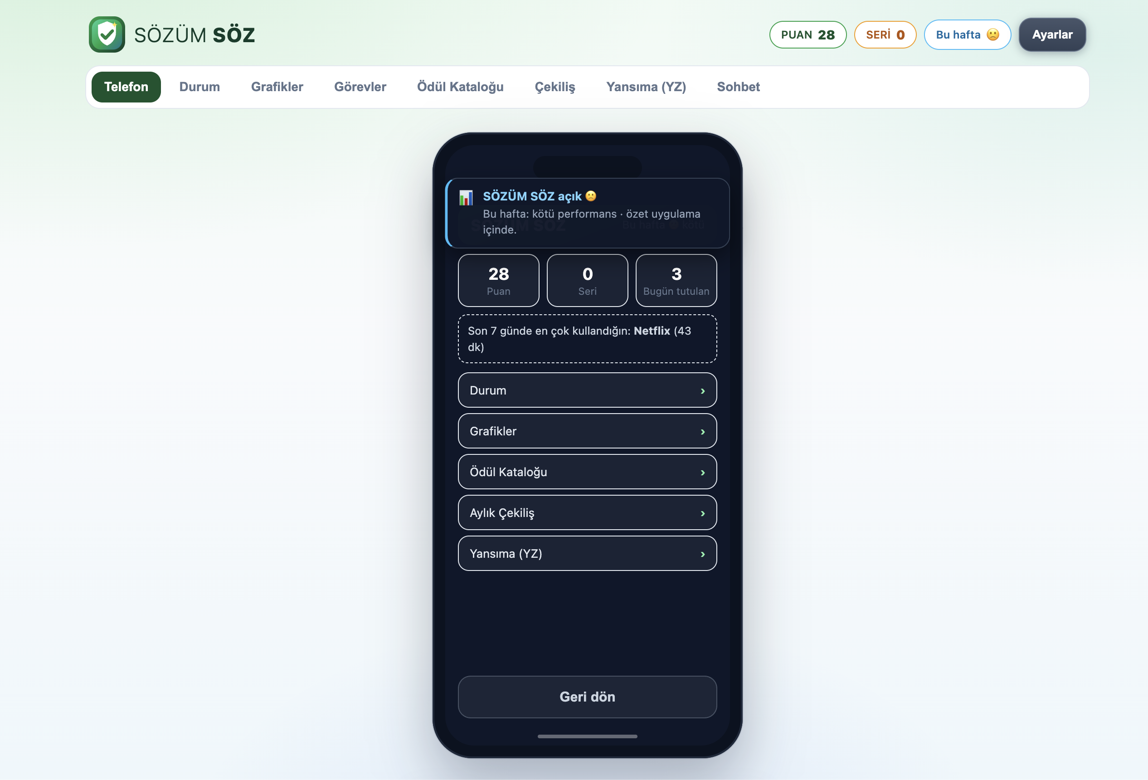

Slide 8
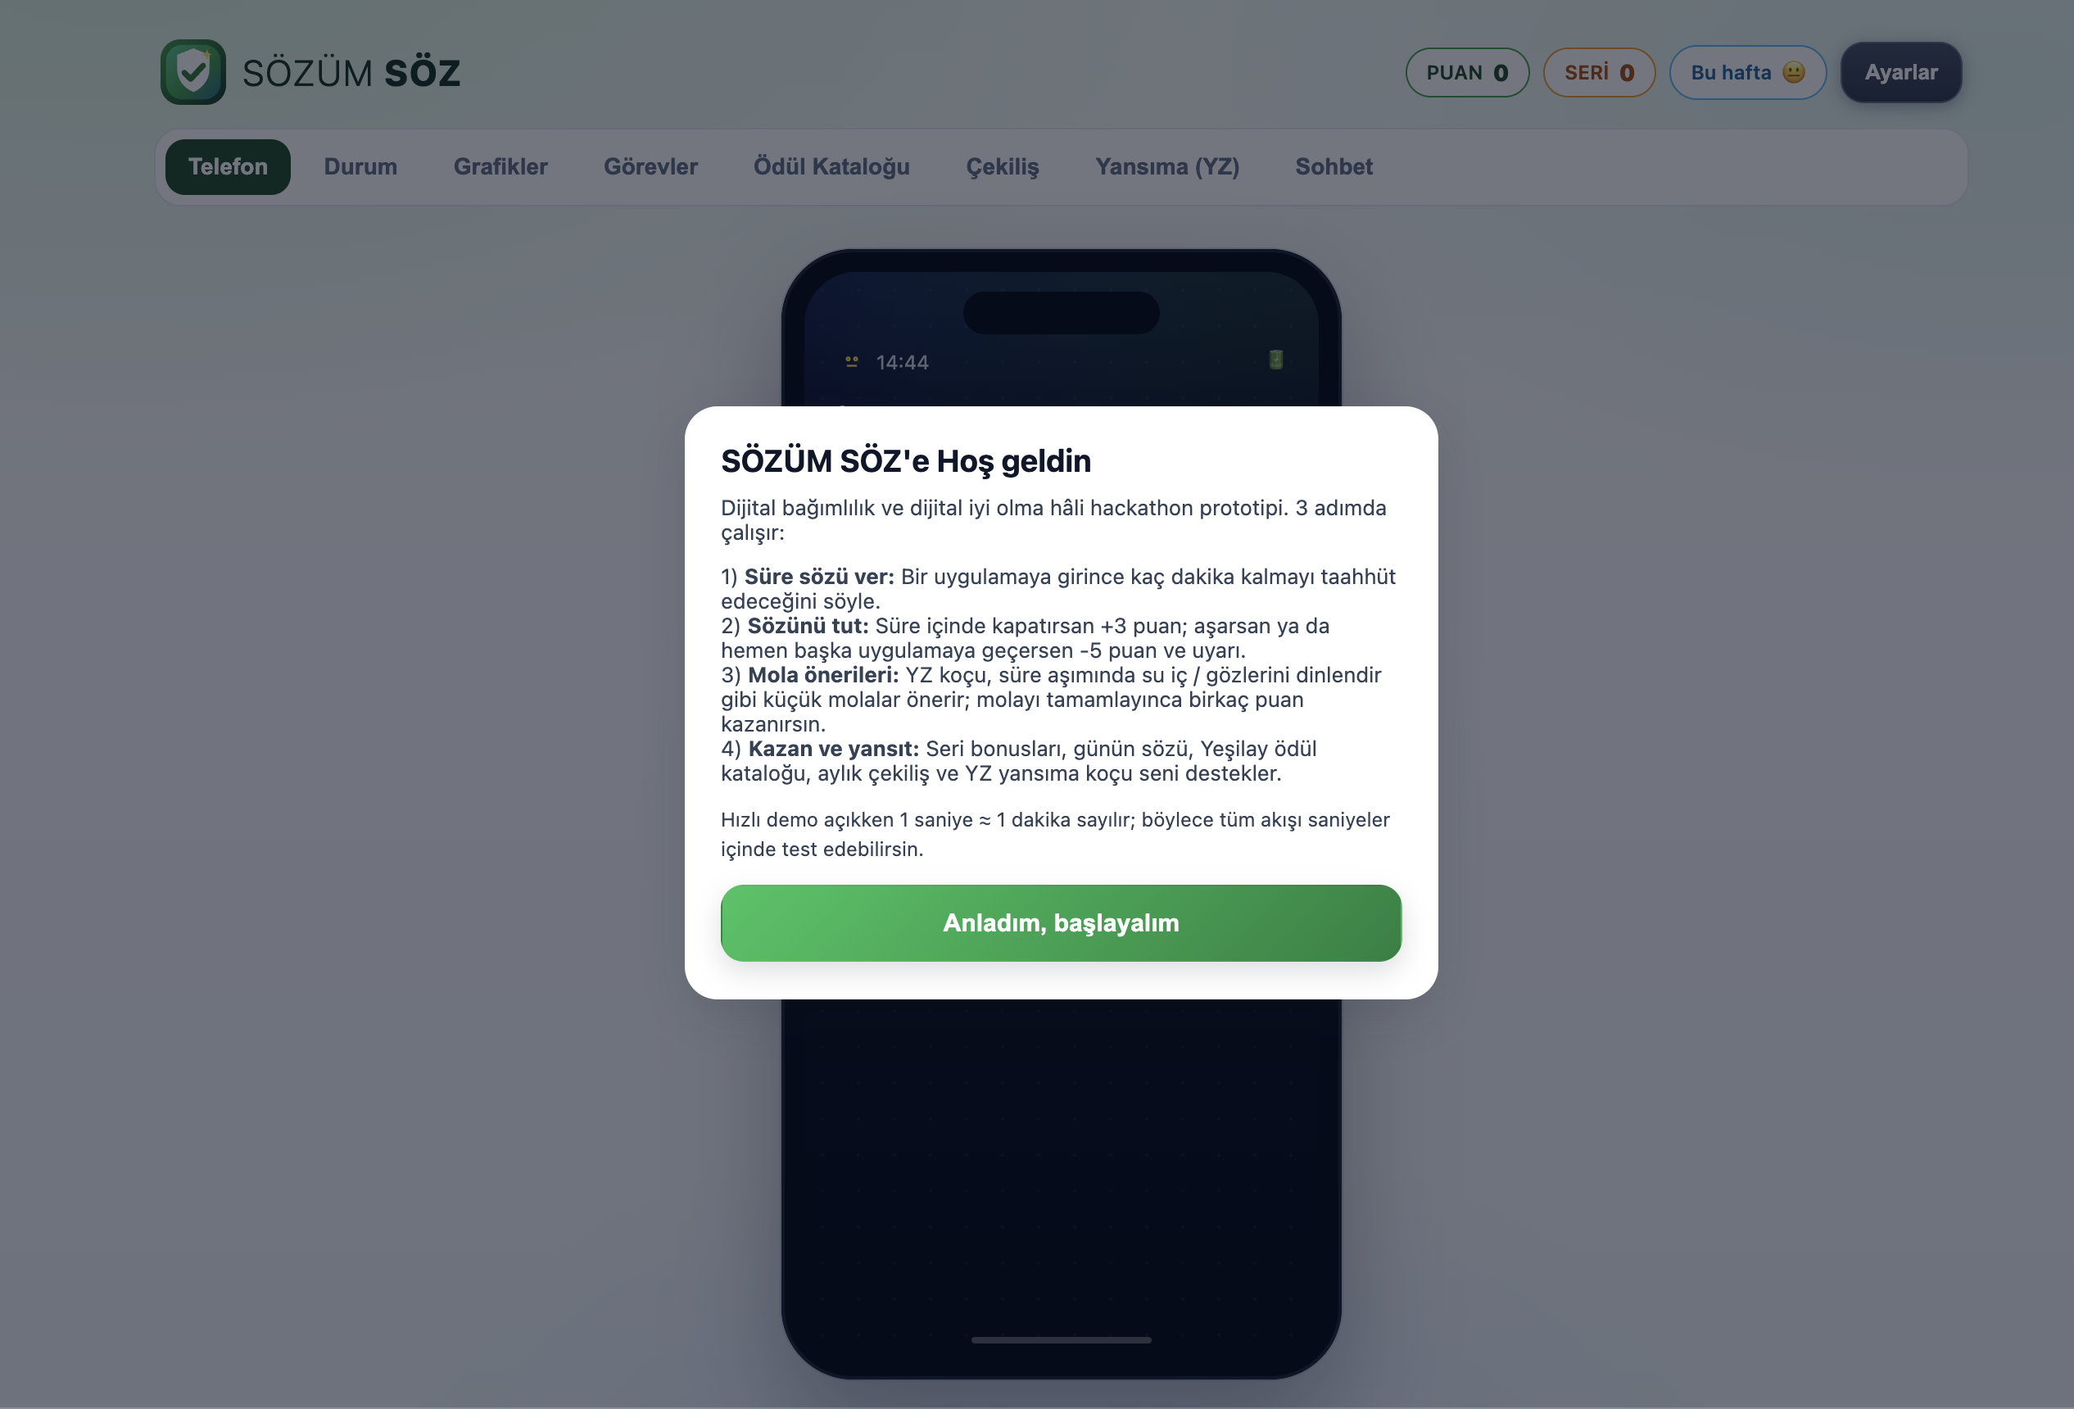
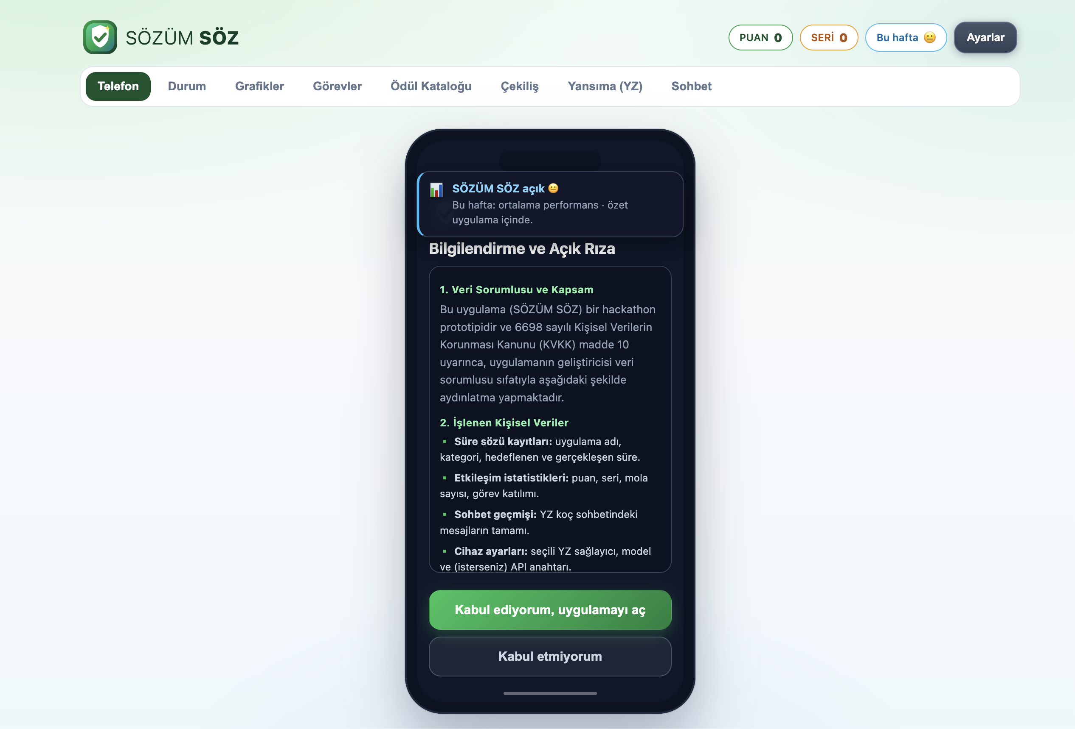
Uygulama Akışı - Adım Adım
Hoş Geldin: Uygulama tanıtımı ve başlangıç.
Söz Ver: Uygulama seç + süre belirle + onayla.
Takip Et: Oturum süresi, puan, seri takibi.
Yansıma / Sohbet: YZ destekli farkındalık ve öneri.
Ödül Kataloğu / Çekiliş: Kazanılan puanlarla ödüller.

Slide 9
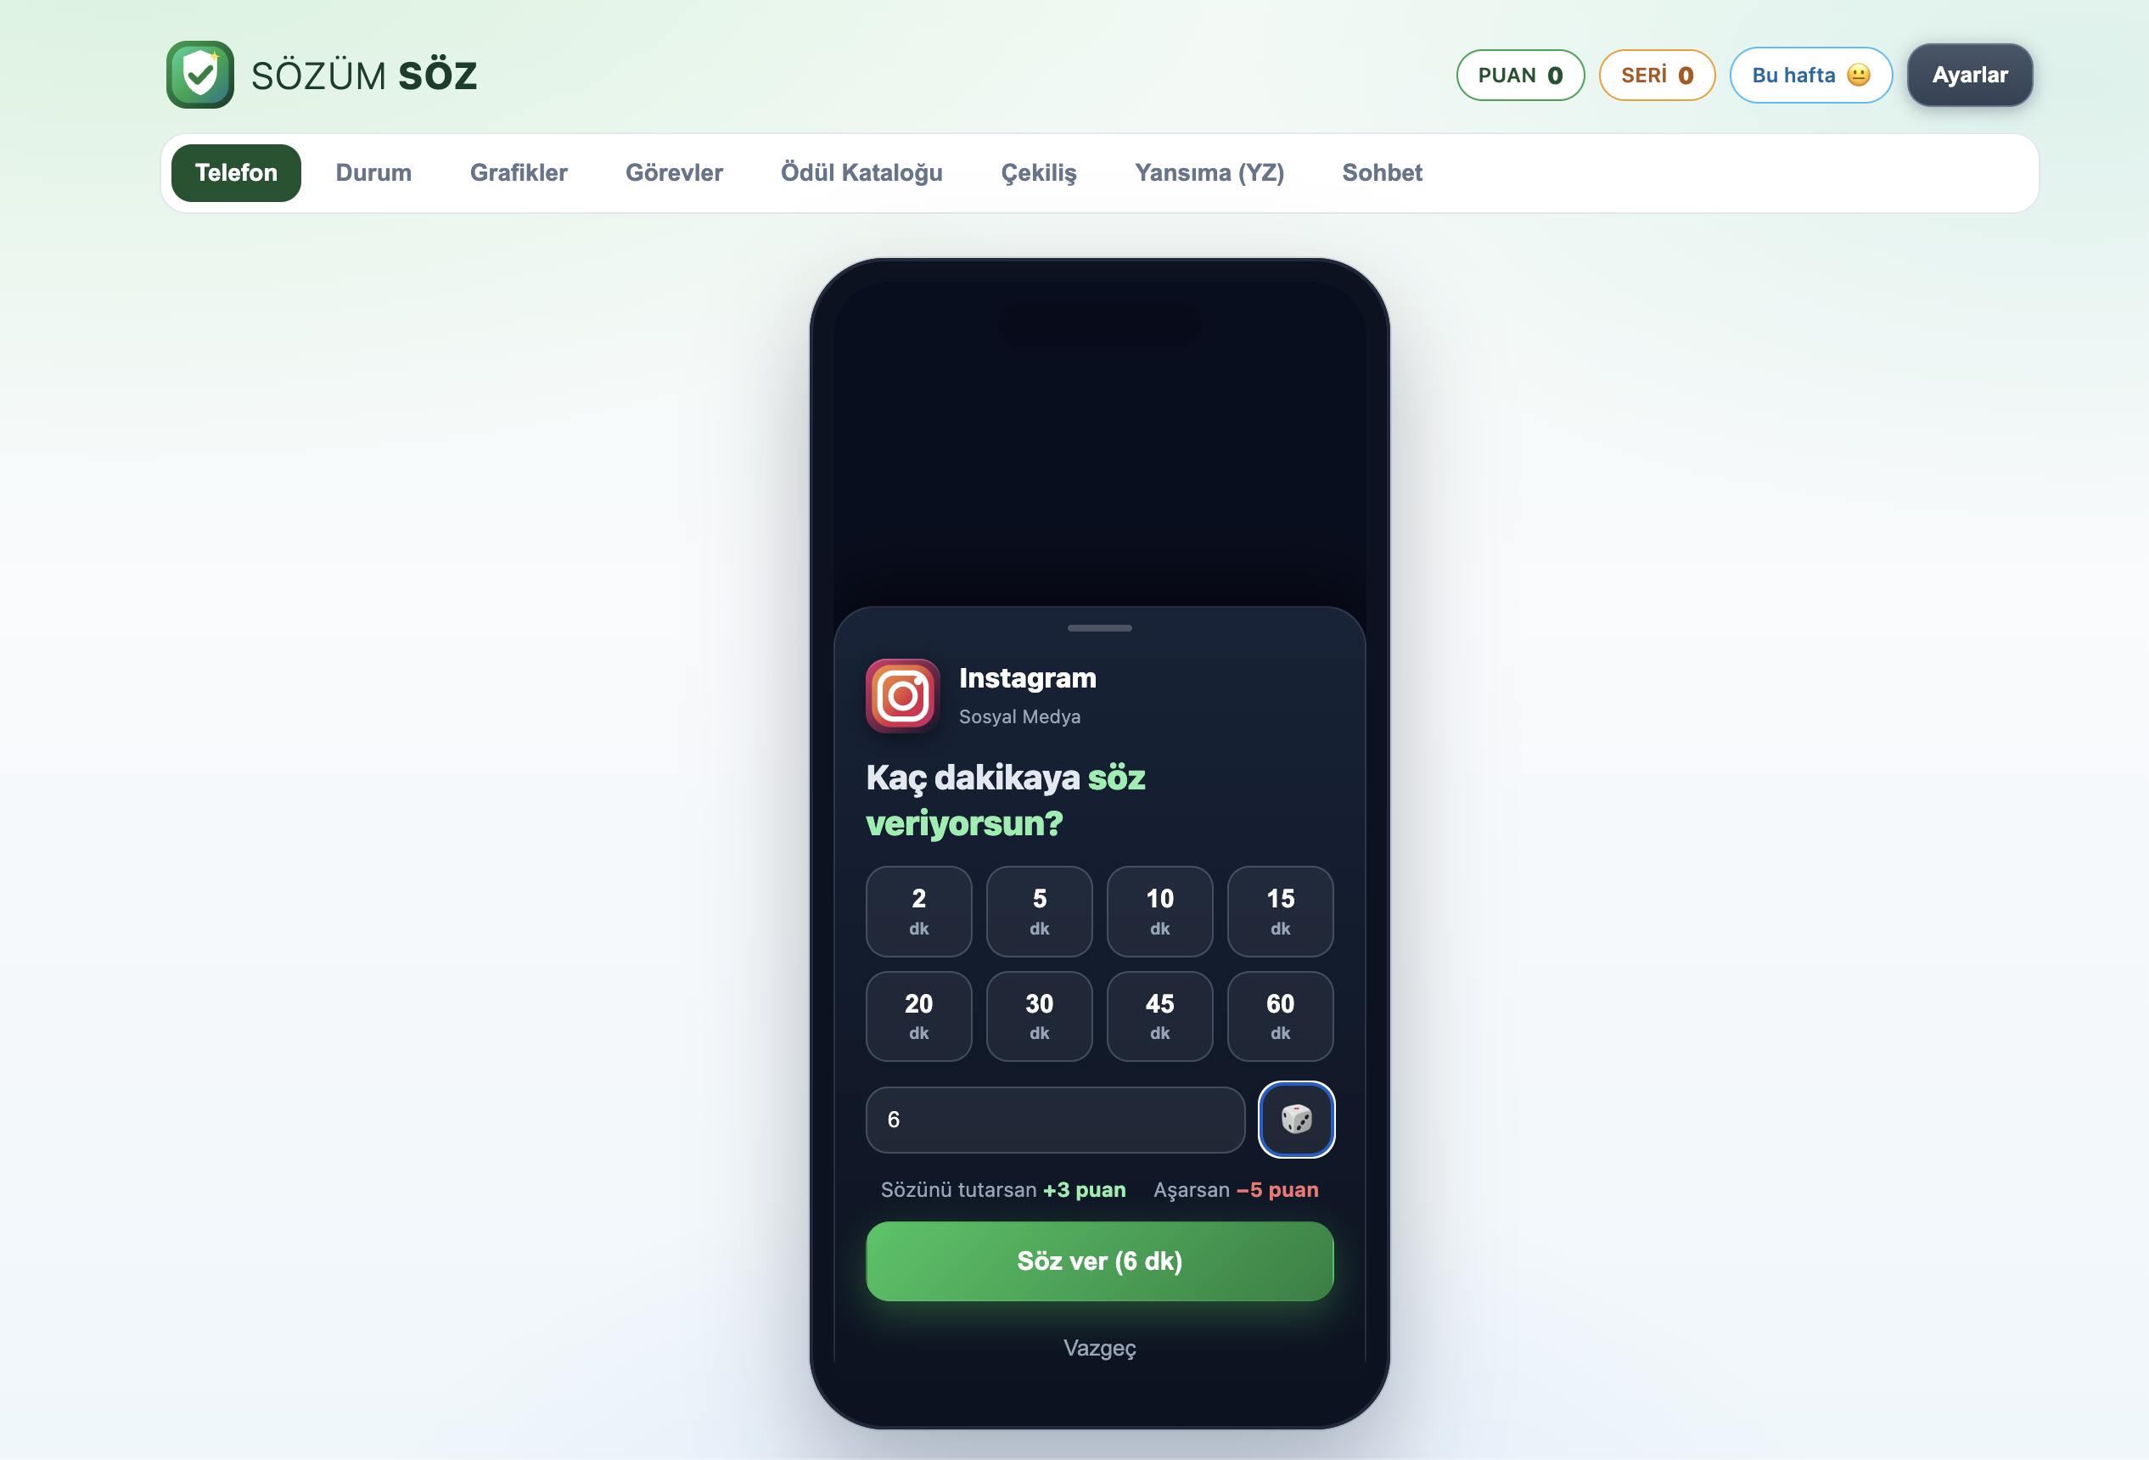
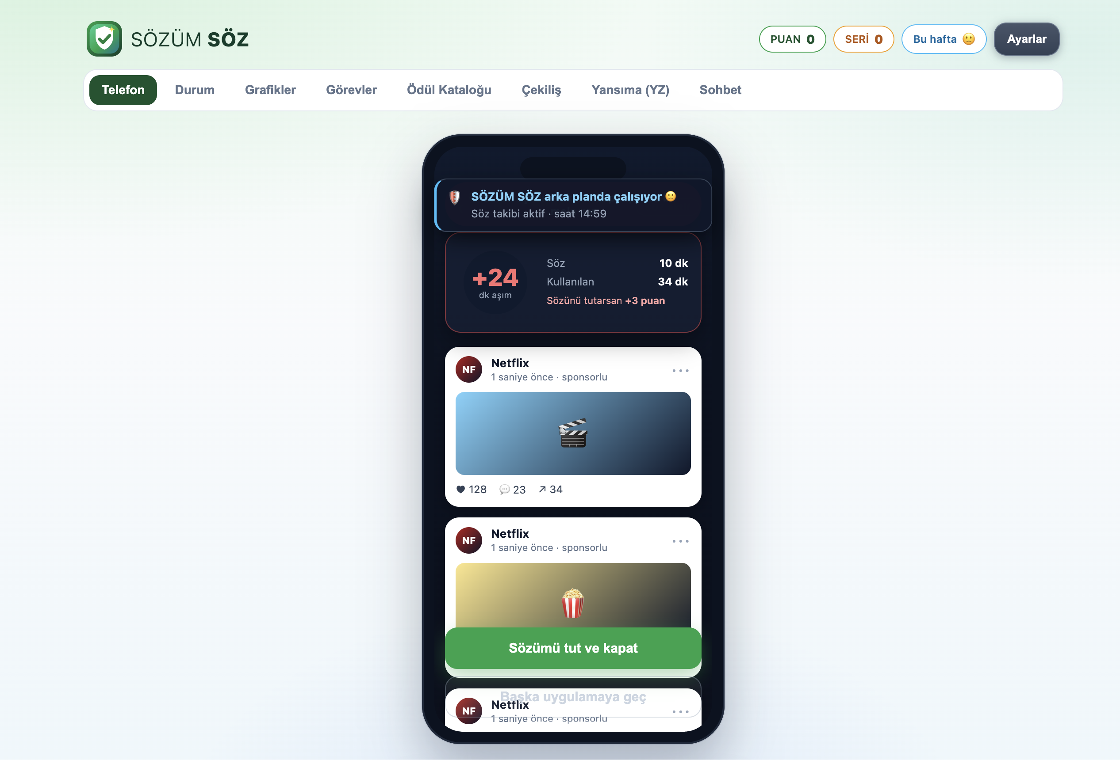
Ana Sayfa ve Söz Verme
Ana sayfada hedefini seç, ilerlemeni gör, chatbot'a sor.
Söz ver: Uygulama seç (Instagram), süre belirle (6 dk), onayla.
Sözünü tutarsan +3 puan, aşarsan -5 puan.

Slide 10
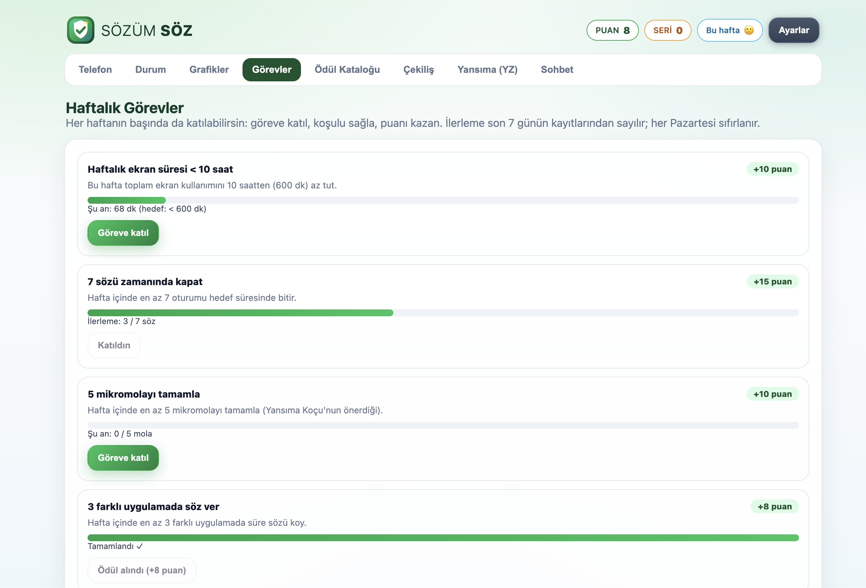
Takip Et ve İlerleme
Günlük durum: hangi uygulamada, ne kadar süre kaldı.
Başarı serisi (streak) ve puan takibi.
Sözünü tut veya aşım durumunda anında geri bildirim.

Slide 11
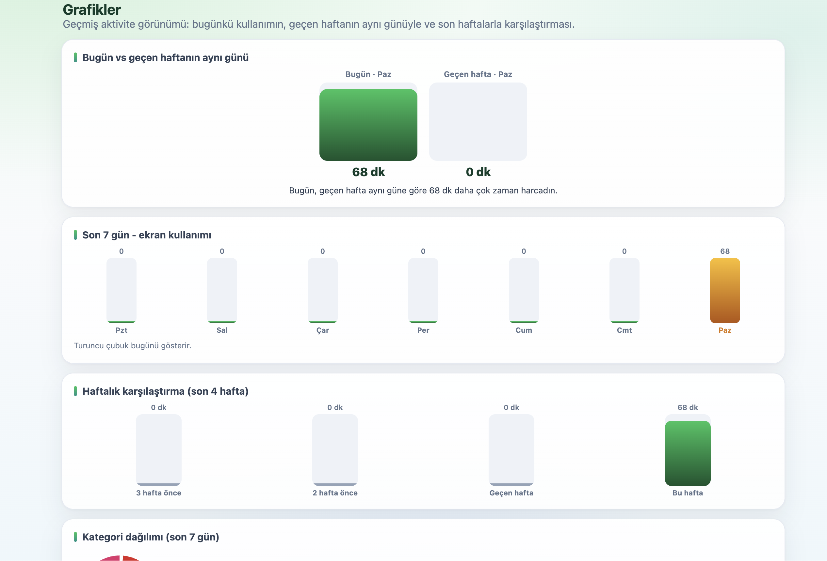
Durum Tablosu
Puan, şu anki seri, en iyi seri takibi.
Tutulan söz / bozulan söz istatistikleri.
Son 7 gün - en çok zaman harcanan kategoriler (Dizi/Film, Sosyal Medya, Video).
Günün sözü ve ekstra puan kazanma fırsatları.

Slide 12
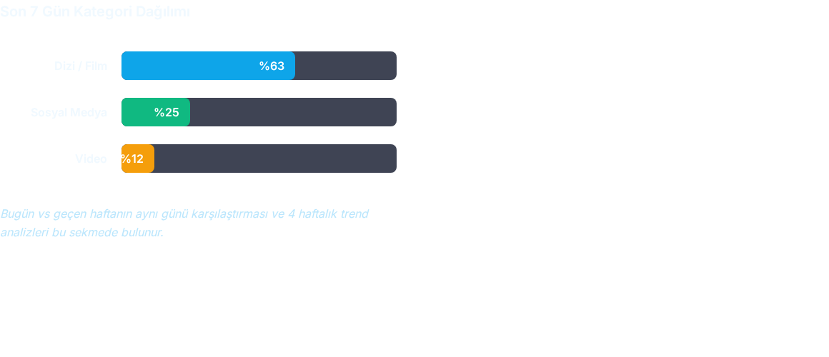
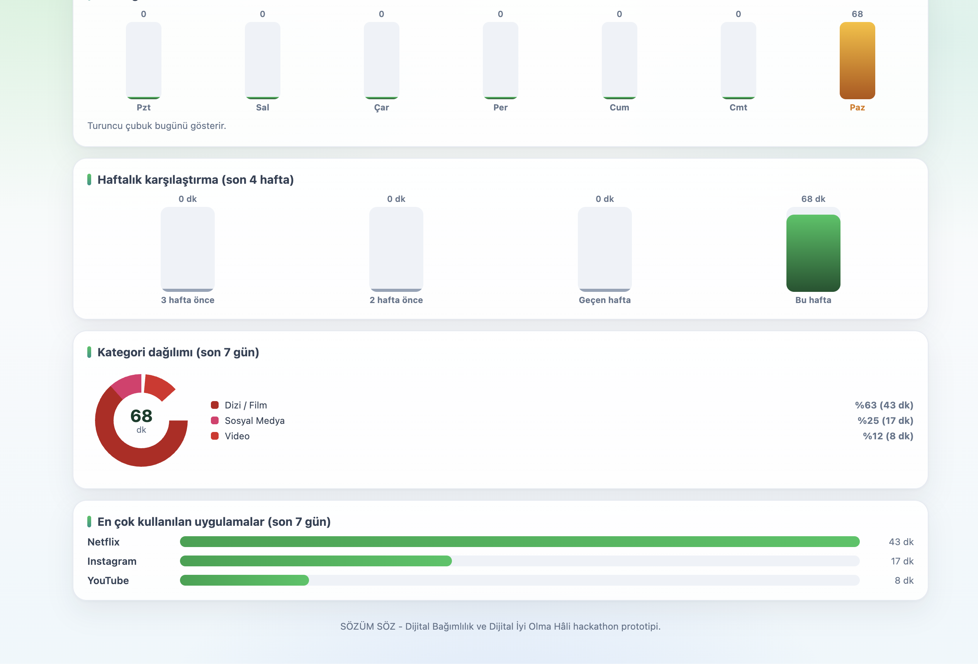
Grafikler

Slide 13






Uygulamamız Ne İşe Yarıyor?
SÖZ VER / HEDEF OLUŞTUR
TAKİP / TAMAMLADIM
CHATBOT / DESTEK AL
Kullanıcının davranışını somutlaştırır. "Daha az kullanacağım" hedefini ölçülebilir taahhüde dönüştürür.
İlerleme bilgisini kaydeder. Davranış değişiminde geri bildirim ve görünür ilerleme oluşturur.
Zorlandığında GenAI destekli öneri sunar. Statik içerik yerine bağlama duyarlı etkileşim sağlar.

Slide 14
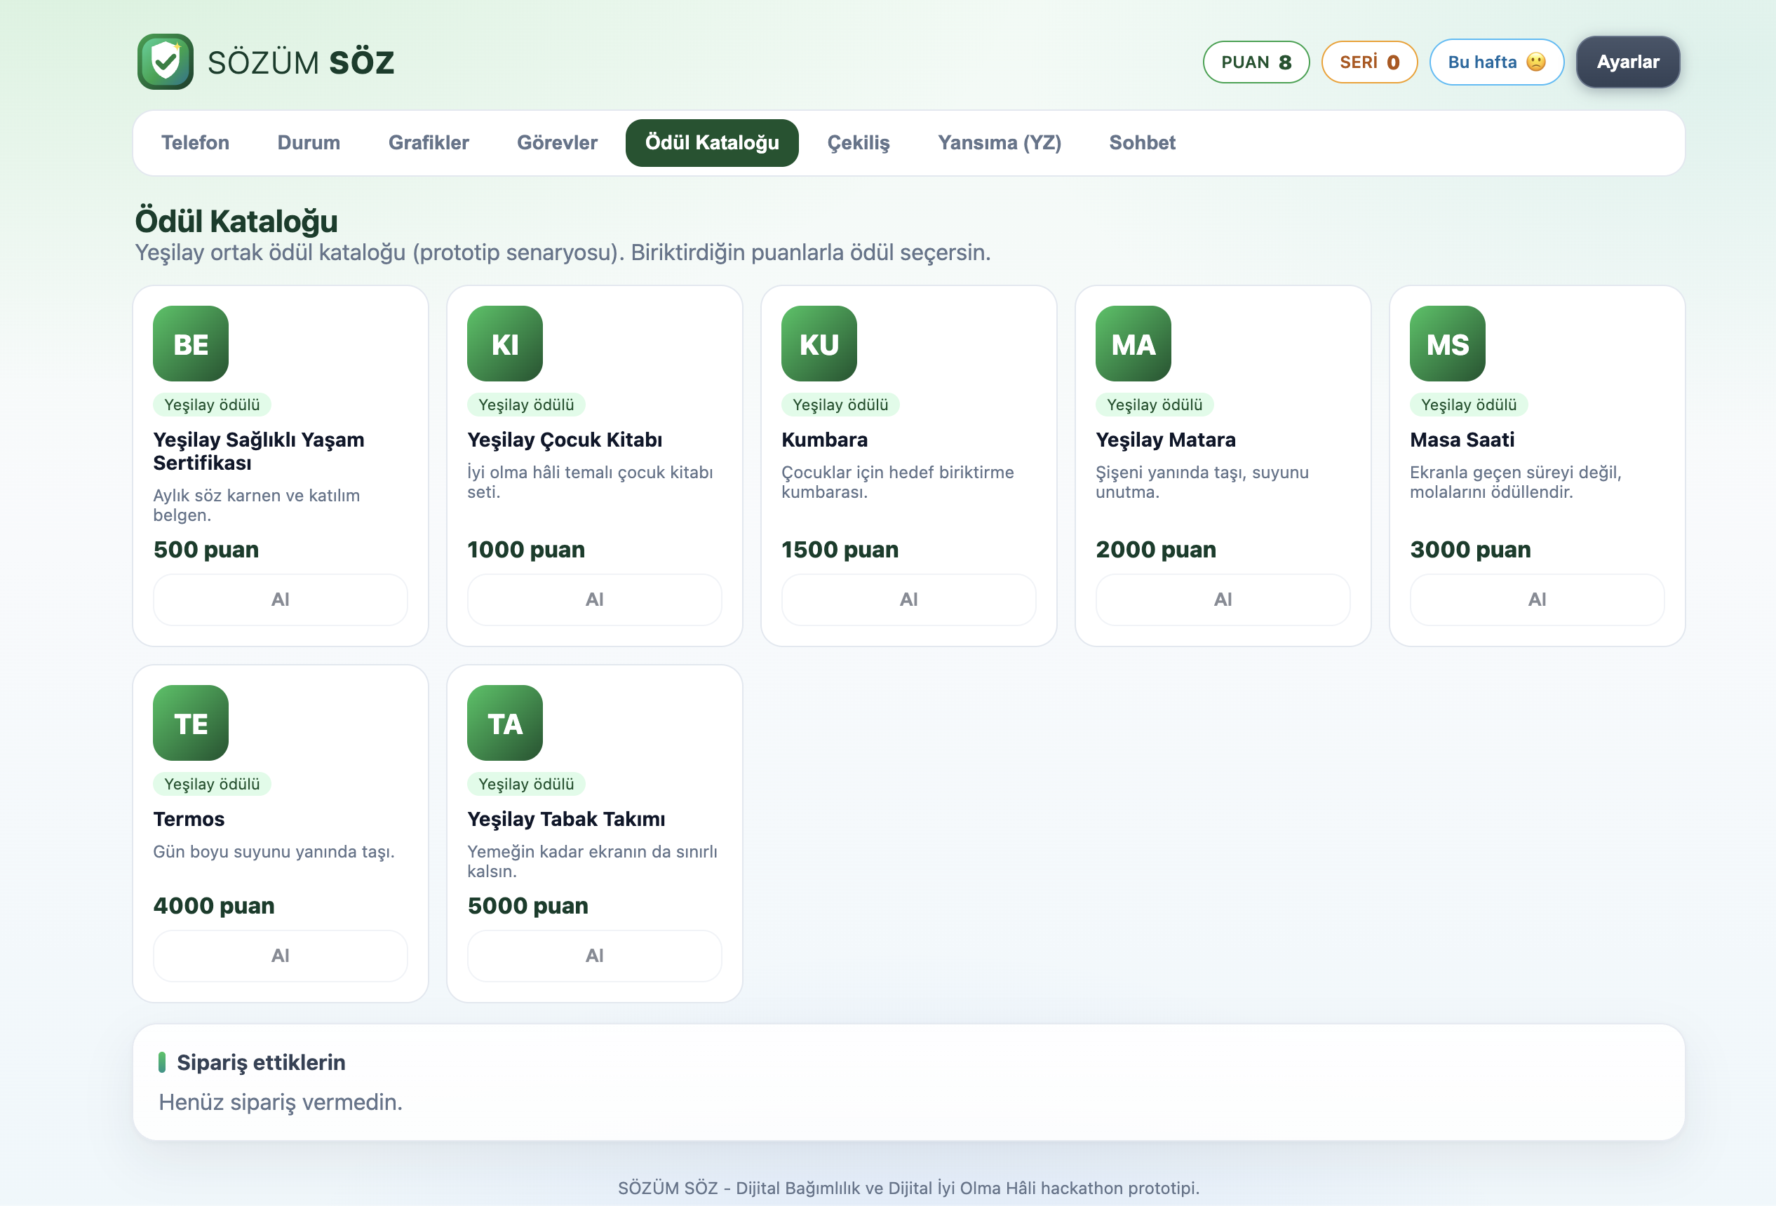
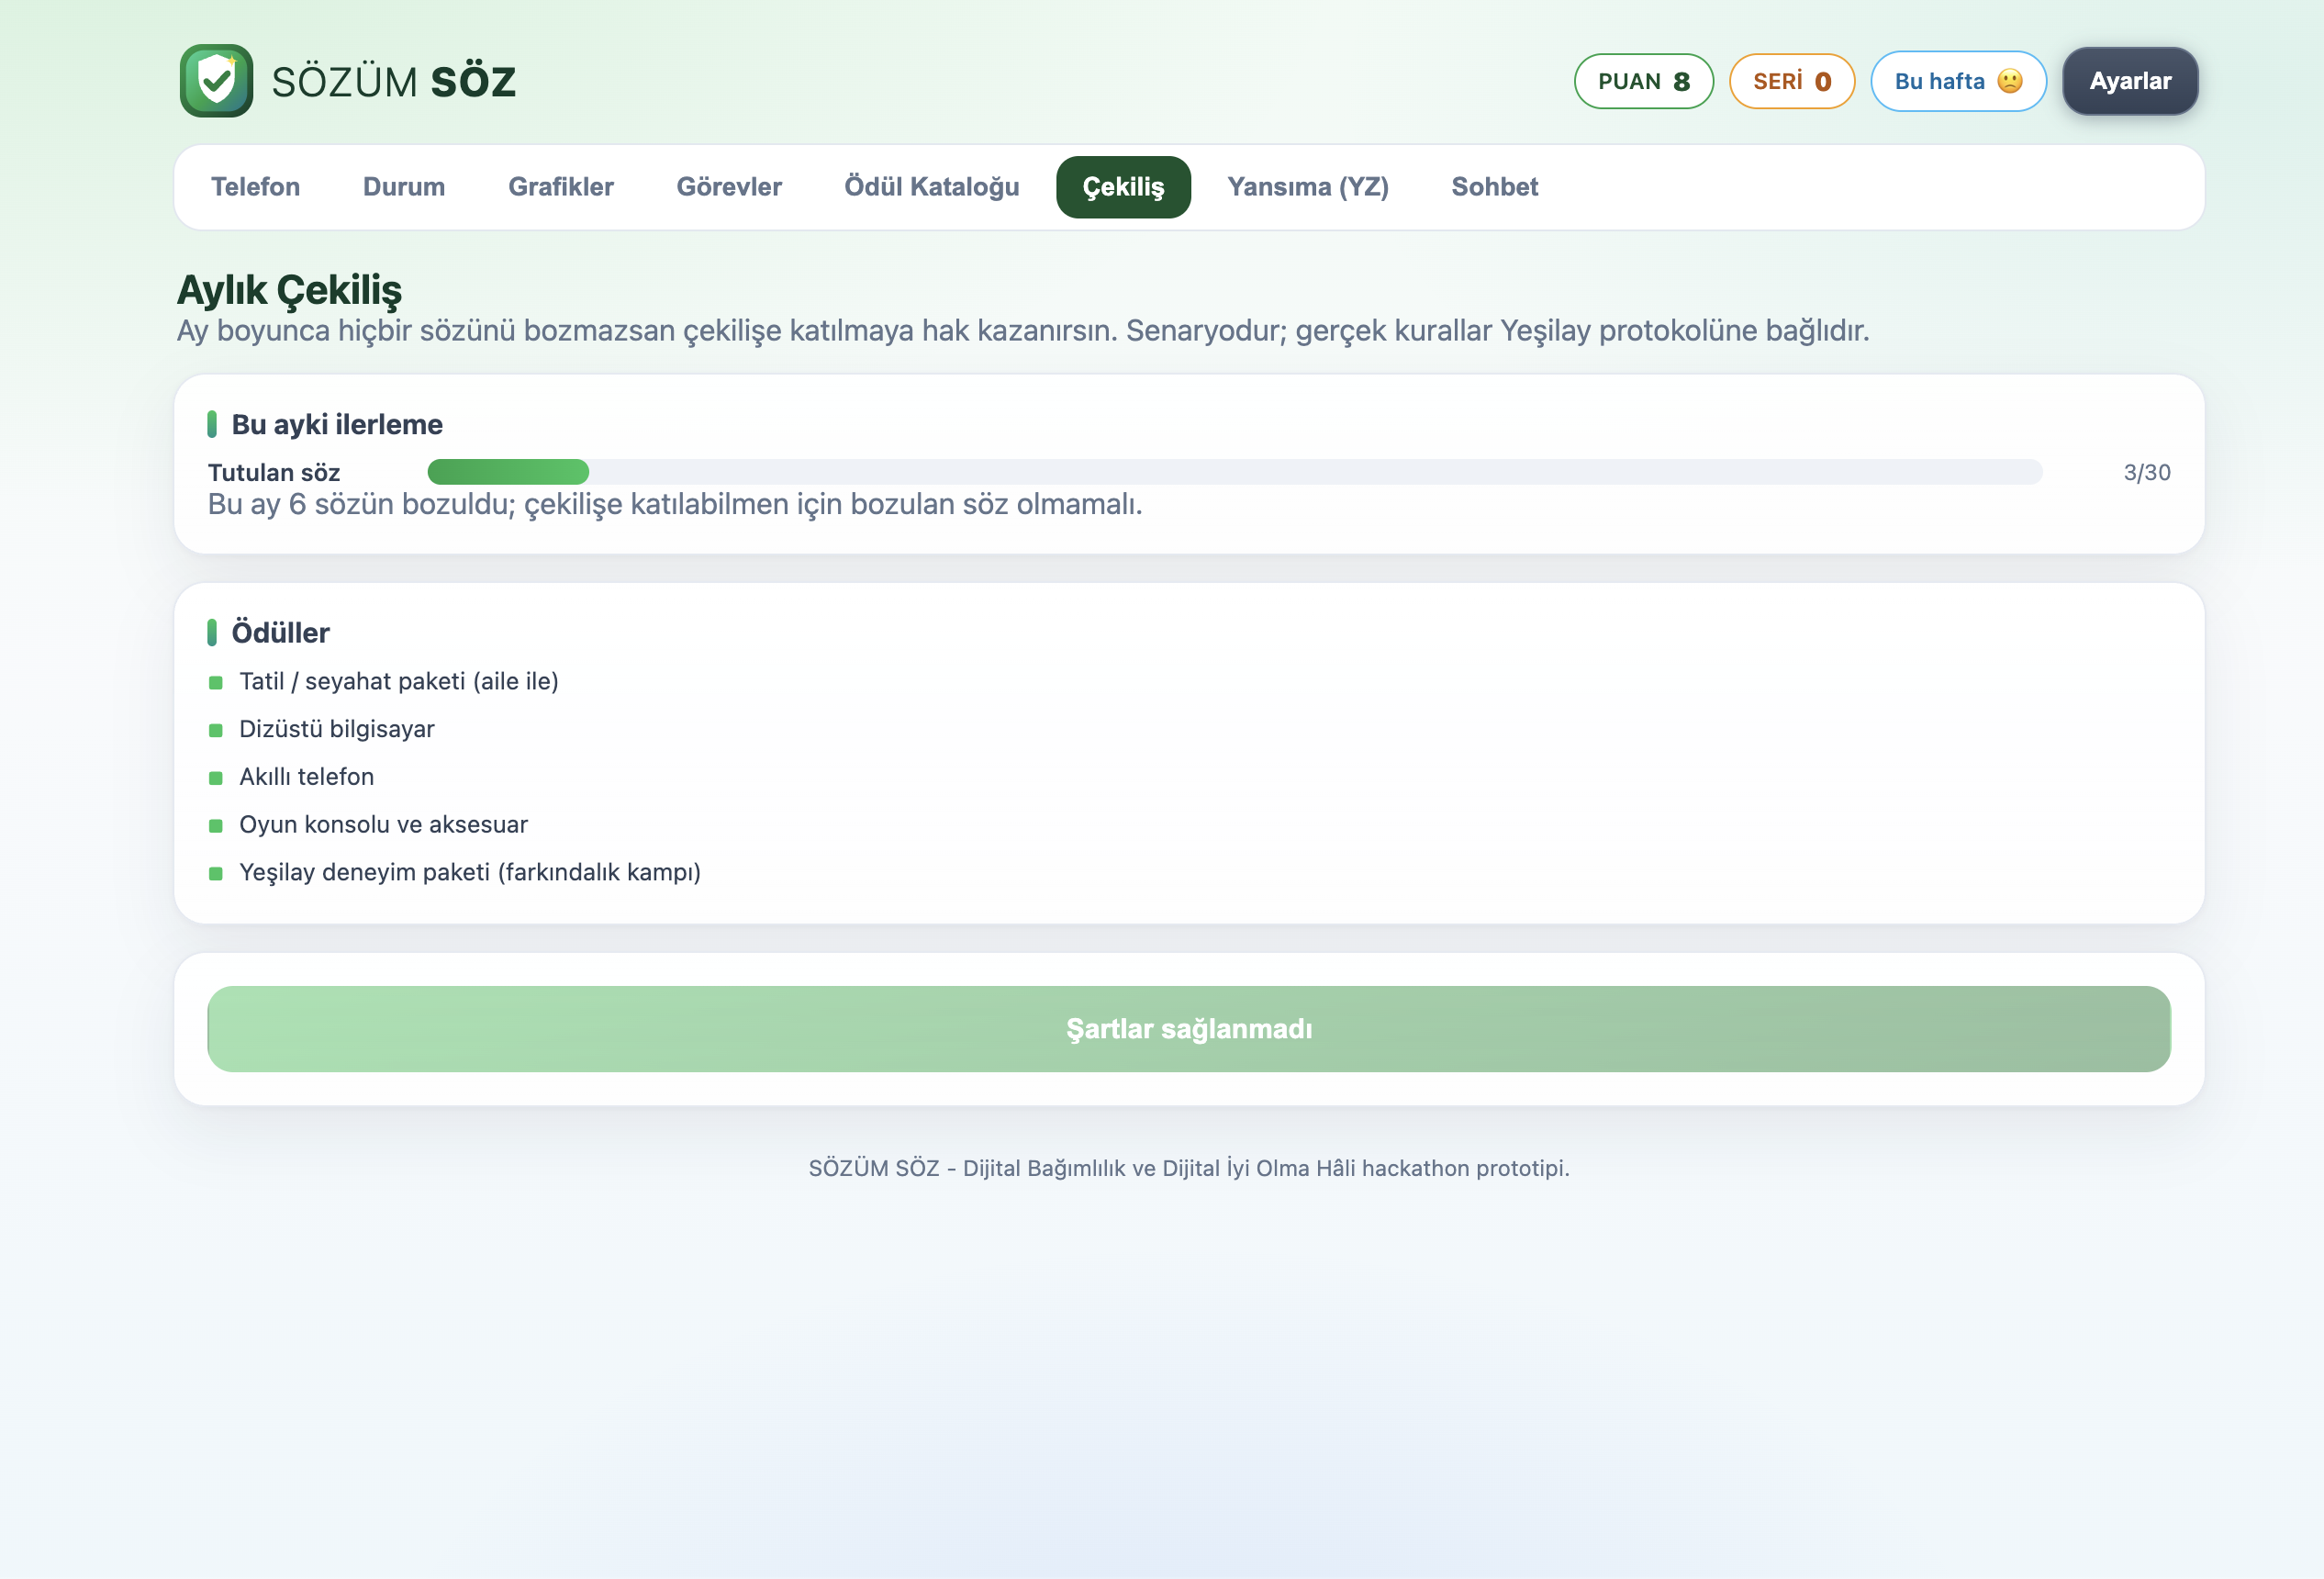
Ödül ve Puan Sistemi
Ödül mekanizması amaç değil, hedefe devam etmeyi destekleyen bir araçtır.
Eylem: Kullanıcı hedef için ilerleme kaydeder.
Puan: Tamamlanan adımlar puana dönüşür.
Ödül Hedefi: Yeşilay iş birliği ile somut teşvikler (matara, kitap, kumbara, masa saati, termos, tabak takımı).

Slide 15
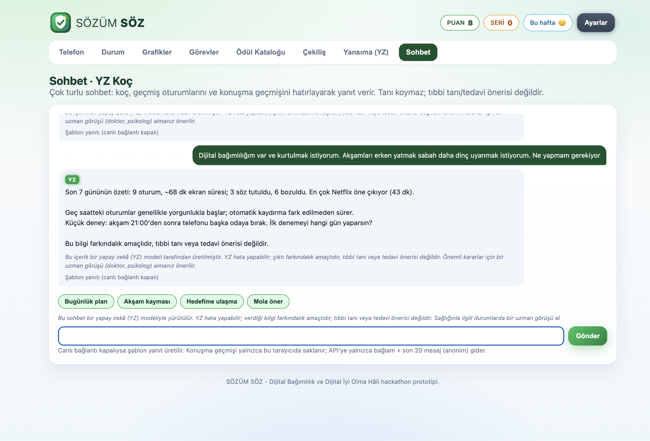
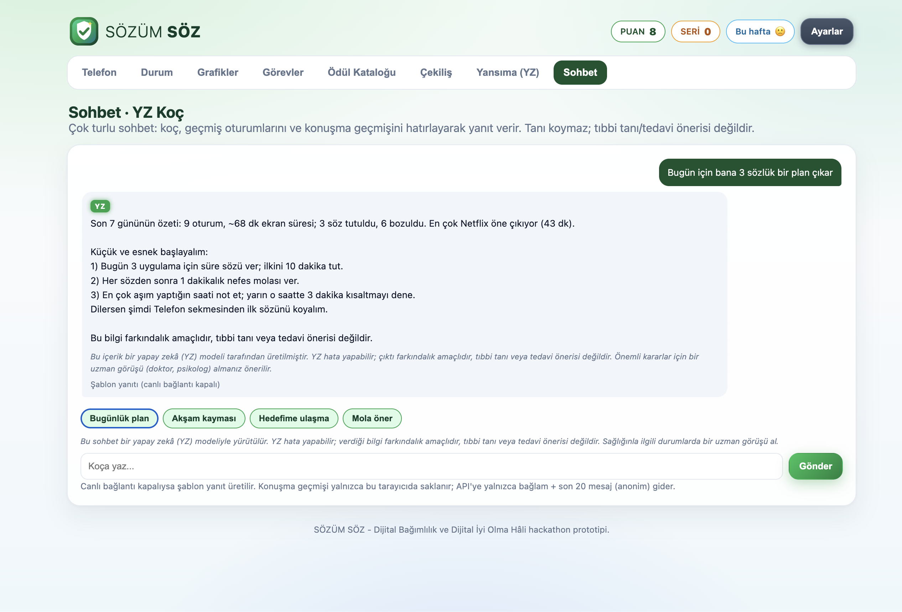
Yapay Zeka ve Chatbot (GenAI)
GenAI Kullanımı:
Chatbot ve Yansıma Koçu katmanında anlamlı rol üstlenir.
Kullanıcının sorusuna ve bağlamına göre açıklama, farkındalık soruları ve öneriler üretir.
Yargılayıcı olmayan ton, tıbbi tanı koymama, kısa ve uygulanabilir öneriler.

Slide 16
Yapay Zekâya veri nasıl gidiyor?
Kullanıcının gün içindeki verileri sistemde kaydedilir; YZ'ye gönderilmeden önce anonim bir JSON özete dönüştürülür (oturum sayısı, tutulan/kırılan söz, aşım miktarı, en çok kullanılan uygulamalar). İsim, fotoğraf, iletişim bilgisi asla gönderilmez.
2) Prompt tasarımı — bölüm ayırıcılar (delimiter): "KOMUT / VERİ / ÖRNEK / DOĞRULAMA" ayrımı yapıyoruz; model sınır çizgilerini net görür.
3) Zero-shot: Modele rolü ve kural listesini hiçbir örnek vermeden verdik; koç kimliği ve 9 kural tek sistem promptunda tanımlı (ör. tanı yasağı, rakamı yalnızca veriden al, Türkçe yanıt, zorunlu ür-ge eker: uyarı satırı).
4) Few-shot — günlük yansıma: "BÖLÜM 3 ve 4'te iki örnek var — biri normal gün, biri zor gün. Modele hem yapıyı hem tonu öğretiyoruz; farklı modellerde tutarlı çıktı alıyoruz.«
5) JSON veri girişi: "BÖLÜM 2'de veri JSON olarak gidiyor; kural 4, rakamları sadece buradan al diyor.«
6) Structured step-by-step — haftalık özet: Promptta adım adım emirler veriliyor: ADIM 1 yargısız özet → ADIM 2 iki kalıp seç ("desen → tetikleyici → deney") → ADIM 3 iki esnek sınır öner (sert "günde 1 saat" yasağı koyma) → ADIM 4 cesaretlendirici kapanış + uyarı. Sırayı asla bozma şartı, modelin rastgele dağılmasını önler.

Slide 17
7) DOĞRULAMA adımı (self-check): "BÖLÜM 5 — model cevaplamadan önce kendine 3 soru soruyor: kullandığım her rakam veride var mı? Tıbbi/yargılayıcı ifade var mı? Format kurallarına uydum mu? Kural: 'Verimde yoksa söyle, uydurma.’»
8) Sıcaklık (temperature) ayarı: Deneme-yanılma ile 3 görev için ayrı değer seçtik: yansıma 0.5 (tutarlı), sohbet 0.7, bildirim 0.8 (biraz daha doğal). Seçimimiz prompt kutusunda belgeleniyor.
9) Token sınırı: Tüm çağrılarda çıktı 1500 token ile sınırlı. Gereksiz uzun cevaplar gelmiyor, API kullanımında tasarruf sağlanıyor.
10) (EK) JSON şema kısıtı — bildirim koçu: Koç bildirimi {title, body, breakOffer, points} sabit JSON şemasına zorlanır; çıktı ayrıştırılıp kart olarak render edilir — model tonu yine empatik ve bağlama uygun tutar (saat, seri, aşım durumu).
11) Kriz guard (regex): "Kendime kıymak istiyorum" gibi bir kriz ifadesi yazıldığında filtre, model çağrılmadan devreye girer; tanı koymaz, doğrudan Yeşilay 115 / 112 yönlendirmesi döner. Canlı modelde ve çevrimdışı şablonda aynı kural işler.
12) Tıbbi guard: "Başım çok ağrıyor" yazıldığında tıbbi filtre devreye girer; tanı konmaz, doktora yönlendirilir ve konu ekran alışkanlığına geri getirilir.
13) Konu dışı (off-topic) guard: "Dolar bugün ne kadar?" sorulursa kategorik tespit yapılır; "Bu benim alanım değil, dijital iyi olmayı konuşalım" yanıtıyla kullanıcı ekran alışkanlıklarına döndürülür. Kategoriler: finans, haber, spor, eğlence, genel kültür, yaşam.
14) Etik kelime filtresi: Rol tanımında modelin kullanmaması gereken kelimeler ayarlandı: "bağımlı", "hasta", "tedavi", "hastalık" gibi tıbbi/damgalayıcı sözcükler ve suçlayıcı dil yasak; her çıktı zorunlu "farkındalık amaçlıdır, tıbbi değildir" uyarısıyla biter.

Slide 18
15) (EK) Çok turlu sohbet + bellek: Koç konuşma geçmişini hatırlar. Cihazda son 40 mesaj saklanır, modele son 20 kayıt iletilir — hem veri gizliliği hem maliyet optimizasyonu sağlanır.
16) (EK) YZ damgası ve şeffaflık: Her YZ çıktısı "yapay zekâ tarafından üretildi" damgası taşır, sohbette YZ rozeti görünür. Ayrıca "Kullanılan Promptu Göster" özelliği ile jüri gönderilen gerçek promptu canlı inceleyebilir.
17) (EK) İki sağlayıcı desteği + çevrimdışı (offline-first): Ayarlar'dan OpenAI uyumlu (varsayılan gpt-4o-mini) veya Google Gemini (gemini-3.6-flash) seçilir; özel model adresi de yazılabilir. API anahtarı yoksa aynı güvenlik kurallarına uyan deterministik şablon fallback devreye girer — demo internetsiz bile uçtan uca çalışır.
18) (EK) Veri hakları (KVKK): Girişte KVKK m.10 tam aydınlatma + açık rıza zorunlu; rıza yoksa uygulama açılmaz. Ayarlar'dan rıza iptali (m.7), veri indirme (m.11), kalıcı silme (m.11) yapılabilir.
19) (EK) Kalite kanıtı: 87 otomatik test 0 hatayla çalışıyor (69 temel akış + 4 alan dışı + 5 YZ damgası + 9 aydınlatma/veri hakkı) ve 5/5 tek-dosya build doğrulaması başarılı — çekirdek işlevlerin tutarlı çalıştığının somut kanıtı.
20) (EK) Mikro mola akışı: Süre aşılınca koç saat/seri/aşım durumunu temel alan empatik bildirim + somut mola önerisi üretir ("Mola başla" → 20 sn geri sayım → +5 puan).

Slide 19


Prompt Yaklaşımı
Kullanılan Prompt Mantığı
Yargılayıcı olmayan ton
Örnek Prompt
Tıbbi tanı koymama
Kısa ve uygulanabilir öneriler
"Kullanıcının son 7 günlük verilerini özetle. Yargılama. 3 küçük, uygulanabilir öneri ver. Tıbbi tanı koyma."
Kullanıcının hedefi ve bağlamına göre yanıt
Gerektiğinde profesyonel desteğe yönlendirme (Yeşilay Danışmanlık Hattı 115, Acil 112)

Slide 20
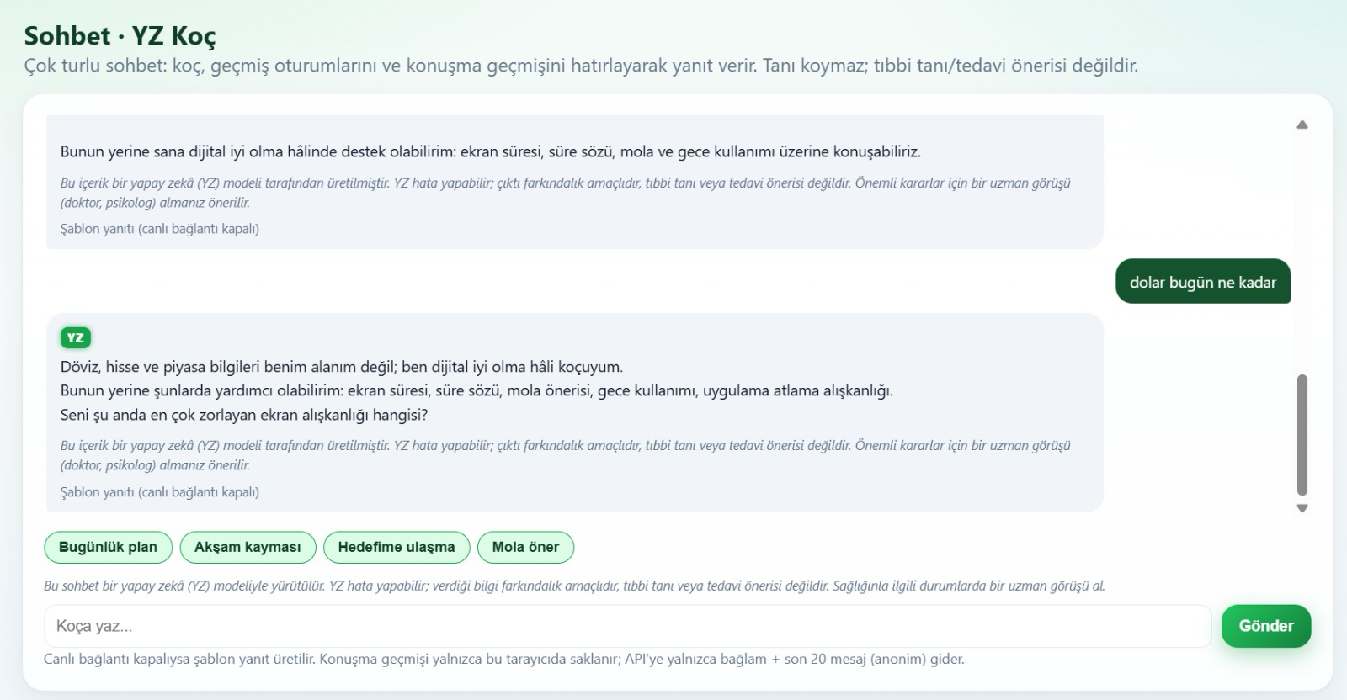
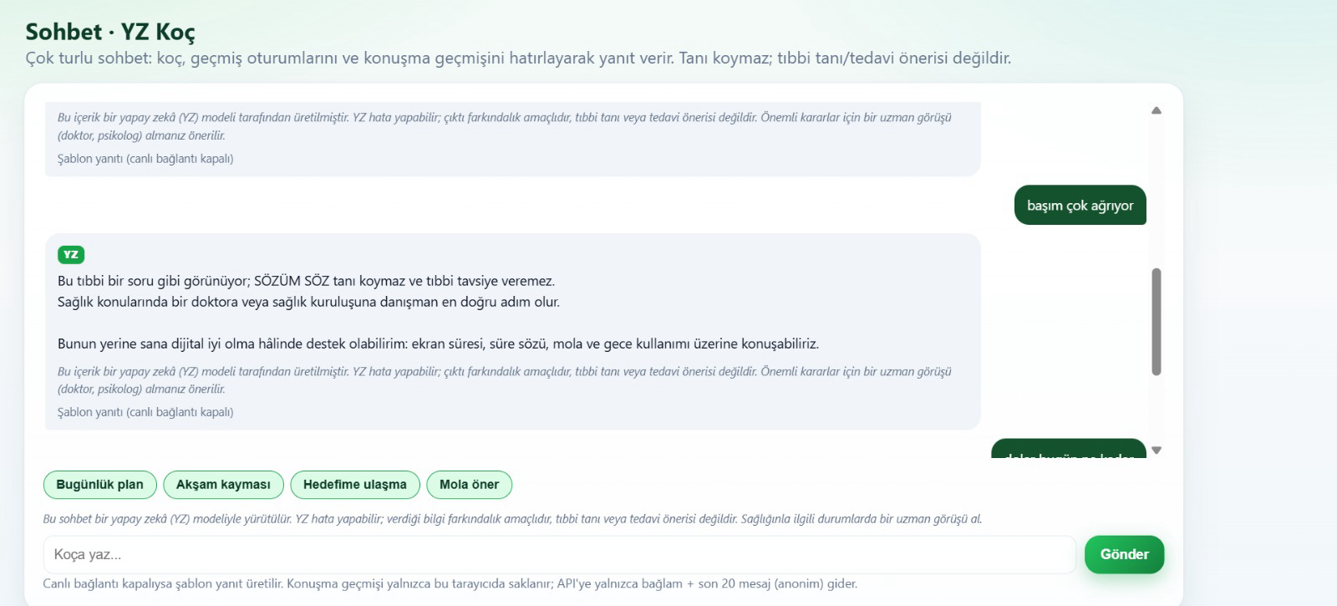
Etik ve Güvenli YZ
MAHREMİYET: Gereksiz hassas veri istenmez, kişisel bilgi minimumda tutulur. KVKK aydınlatma metni gösterilir.
AŞIRI İDDİA RİSKİ: Chatbot önerileri tıbbi teşhis veya kesin uzman görüşü gibi sunulmaz.
YARGILAYICI ÇIKTI RİSKİ: Bağımlılık, başarısızlık veya suçluluk dili üretilmez; destekleyici ve tarafsız ton kullanılır.

Slide 21
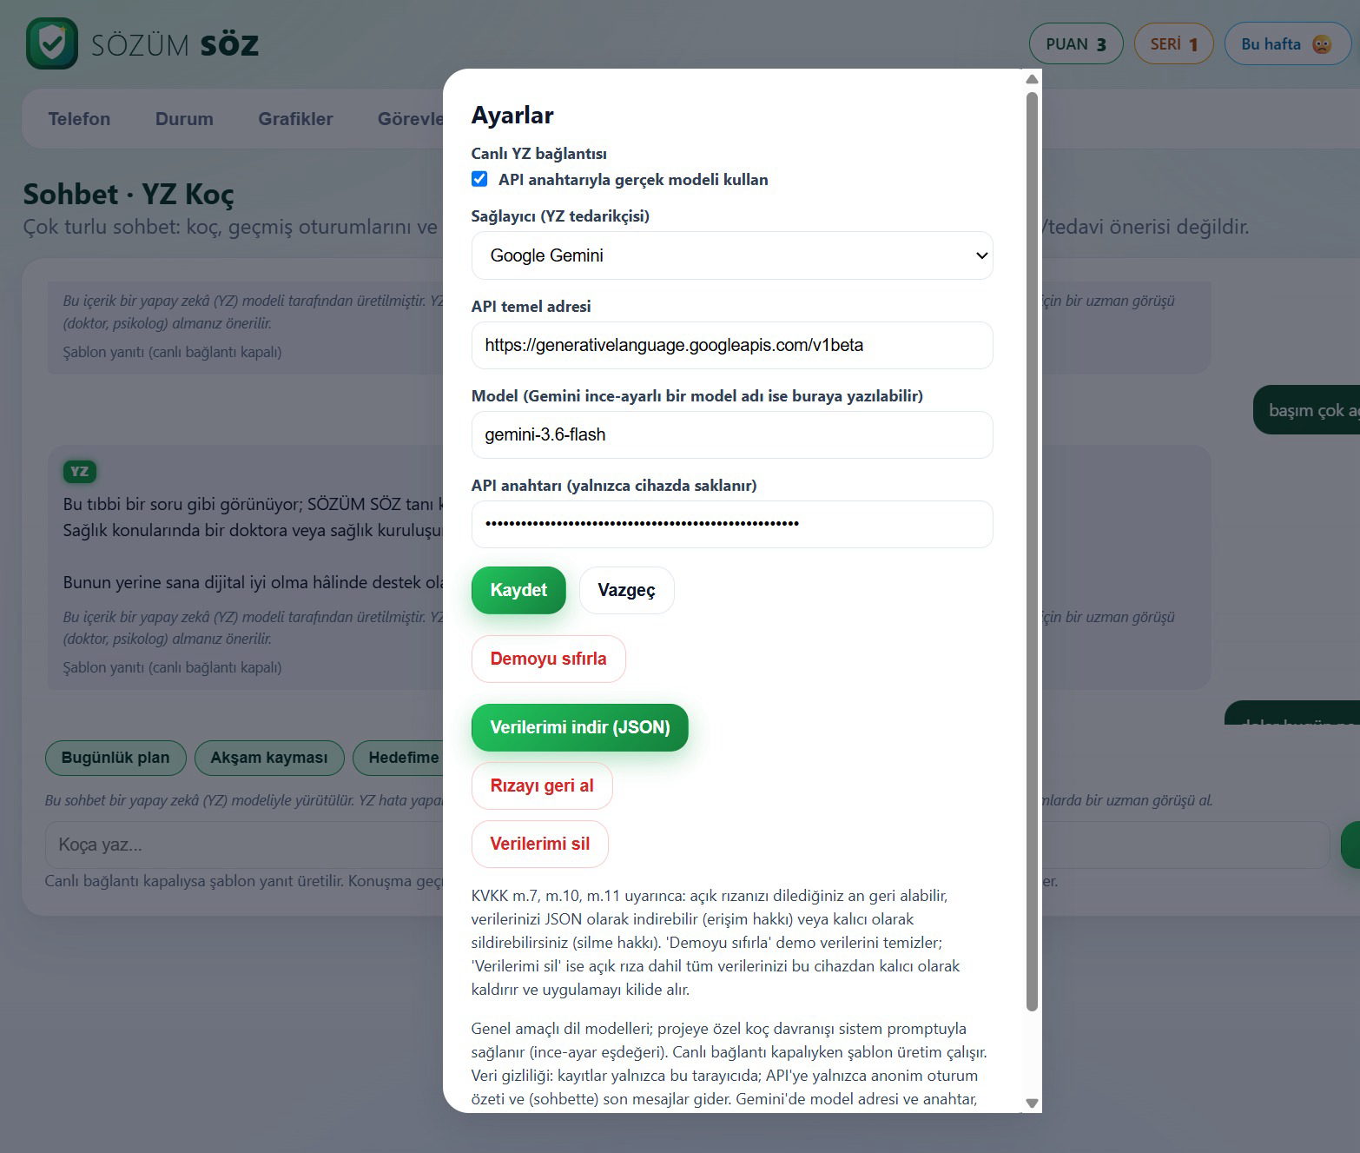
KVKK ve Veri Güvenliği
VERİ KONTROLÜ VE HAKLAR: Kullanıcılar KVKK (m.7, m.10, m.11) uyarınca istedikleri an açık rızalarını geri alabilir, verilerini JSON formatında indirebilir veya kalıcı olarak silebilir.

Slide 22
Bu Sadece Bir Demo - Neyi Geliştirebiliriz?
Gerçek kullanım verisi: Ekran süresi entegrasyonu (izinli, gizlilik odaklı).
Kişiselleştirme: Kullanıcı hedefine göre daha iyi öneriler.
AI değerlendirmesi: Prompt testleri, güvenlik kontrolleri.
Ödül sistemi: Partnerlerle gerçek teşvikler (aşırı oyunlaştırmayı önleyen).
Uzman doğrulaması: Davranış değişikliği uzmanlarıyla içerik incelemesi.
Erişilebilirlik: Farklı yaş ve ihtiyaç grupları için kapsayıcı arayüz.

Slide 23



Biz Kimiz?
Samsung Innovation Campus Generative AI Hackathon — Grup 8
Raporlama – Video Editör –
İçerik Üretimi
Uygulama Geliştiricisi – Demo Kaydı –
İçerik Üretimi
Sunum

Slide 24
Kaynakça ve Proje Bağlantıları
Samsung Innovation Campus — Generative AI Hackathon Guide
Sözüm Söz Uygulaması — GitHub: English Version: https://github.com/Caagan/Sozum-Soz-Uygulamasi-EN
Turkish Version: https://github.com/Caagan/Sozum-Soz-Uygulamasi-TR
References
Republic of Türkiye Ministry of Transport and Infrastructure. (2026). Haftada 2 Günümüz İnternette Geçiyor.

Slide 25
SÖZÜM SÖZ
"Dijital alışkanlıklarımızı değiştirmek için küçük bir söz, büyük bir başlangıç olabilir."
Sorularınız ve geri bildirimleriniz için teşekkür ederiz.

